Slide 1


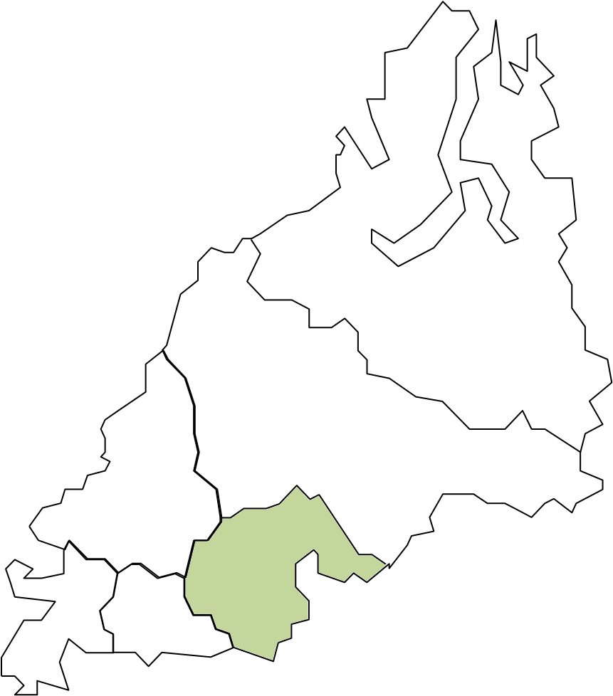
          НАЦИОНАЛЬНЫЙ ПРОЕКТ
ЖИЛЬЕ И ГОРОДСКАЯ СРЕДА

Slide 2

          Федеральный проект «Жилье»
Всего в Тюменской области в 2019 – 2024 гг. запланировано построить
11,04 млн.кв.м жилья.
Из них 7,06 млн. кв.м – площадь многоквартирных домов,
3,98 млн. кв.м - площадь индивидуального жилищного строительства

Slide 3
          Федеральный проект «Жилье»
Нуждаются в обеспечении социальной, инженерной и транспортной инфраструктурой земельные участки площадью 890 га на общую площадь возводимого жилья 2696,6 тыс.кв.м.
Из них: 2 района застройки МКД:
в д.Патрушева Тюменского района общей площадью 141 га на 0,9 млн.кв.м жилья и планировочный район «Комаровский» площадью 162 га на 1,2 млн.кв.м жилья
Потребность
в средствах федерального бюджета, представленная в Минстрой России, – 5,8 млрд.рублей

Slide 4
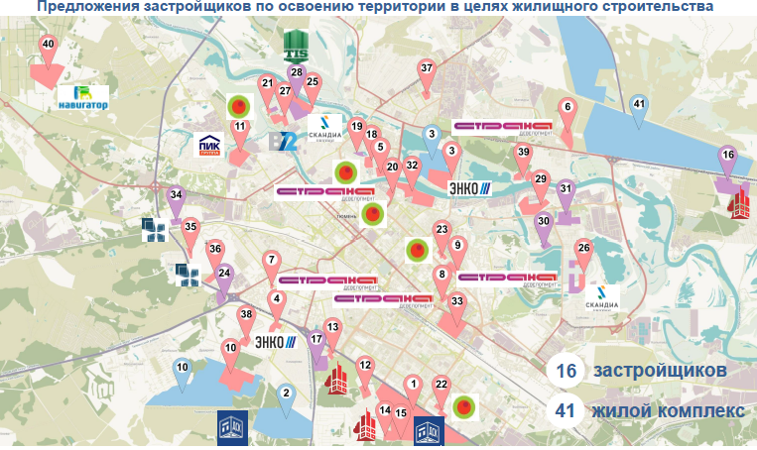
          Федеральный проект «Жилье»
Крупные застройщики (16 застройщиков, 41 жилой комплекс) | Площадь земельных участков, Га | Площадь возводимого жилья, тыс.кв.м
 | 860 | 5964
Инфографика предоставлена органами исполнительной власти Тюменской области

Slide 5
          Федеральный проект «Жилье»
Ввод жилья в Тюменской области
2018 год
Январь-сентябрь 2019 года
Доля каждого из 23 муниципальных образований:
Абатского, Армизонского, Аромашевского, Бердюжского, Вагайского, Викуловского, Исетского, Ишимского, Казанского,
Нижнетавдинского, Омутинского, Сладковского, Сорокинского, Тобольского, Уватского, Упоровского, Юргинского,
Ялуторовского, Ярковского муниципальных районов, Голышмановского и Заводуковского городских округов,
городов Ишим и Ялуторовск
не превышает 2% в общем объеме ввода жилья.

Slide 6
          Федеральный проект «Жилье»
Доля семей, состоящих на учете в муниципальных образованиях
в качестве нуждающихся в жилых помещениях
(по состоянию на начало 2019 года)
по данным Госкомстата России https://www.gks.ru/munstat

Slide 7
          Федеральный проект «Жилье»
Ввод жилья на 1 жителя, кв.м/чел
Российская Федерация
0,5 кв.м/чел
Тюменская область
0,9 кв.м/чел
Уральский федеральный округ
0,5 кв.м/чел

Slide 8
          Федеральный проект «Жилье»
Муниципальные образования с минимальными показателями
по вводу жилья в расчете на 1 жителя
 | Ввод жилья, кв.м/чел. | Численность семей, стоящих на учете в качестве нуждающихся в жилых помещениях | Среднемесячная заработная плата работников организаций в январе-июне 2019 г. (рублей)
Тюменская область | 0,9 | 30 041 | 44 990
Упоровский МР | 0,4 | 337 | 32 992
г.Ишим | 0,4 | 2 629 | 37 611
Викуловский МР | 0,4 | 388 | 30 957
г.Ялуторовск | 0,4 | 1 396 | 36 233
Омутинский МР | 0,3 | 426 | 32 201
Голышмановский МР | 0,3 | 632 | 32 717
Казанский МР | 0,3 | 192 | 29 799
Юргинский МР | 0,3 | 193 | 33 957
Аромашевский МР | 0,3 | 203 | 32 692
Бердюжский МР | 0,2 | 399 | 28 188
Армизонский МР | 0,2 | 220 | 32 872
Абатский МР | 0,2 | 223 | 33 606
Сорокинский МР | 0,1 | 154 | 31 496

Slide 9
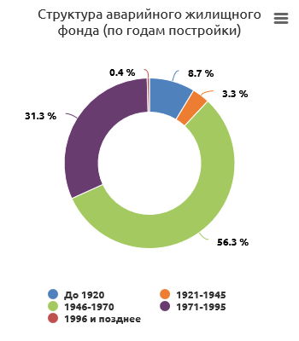
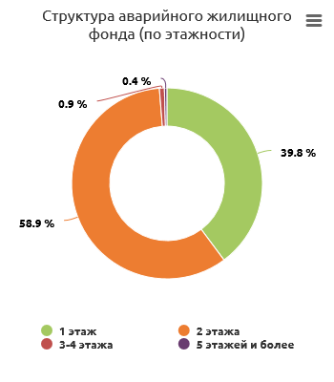
          Федеральный проект «Обеспечение устойчивого сокращения непригодного для проживания жилищного фонда»
Данные сайта Реформа ЖКХ
Аварийный жилищный фонд Тюменской области
(по состоянию на 23 октября 2019 года)
Количество аварийных домов | Площадь жилых помещений, тыс. м² | Количество граждан, тыс. чел.
937 | 266,83 | 16,42
в т.ч. признан аварийным по состоянию на 01.01.2017 и включен в программы 2019-2025 гг
377 | 149,54 | 9,98

Slide 10
          Федеральный проект «Обеспечение устойчивого сокращения непригодного для проживания жилищного фонда»
С участием средств Фонда содействия реформированию ЖКХ
Распоряжение Правительства Тюменской области
от 25.07.2019 г. № 898-рп
Расселение в 2019-2025 гг.
131,1 тыс.кв.м.
и 8592 чел.
За счет средств бюджета Тюменской области
Распоряжение Правительства Тюменской области
от 25.07.2019 г. № 898-рп
17,2 тыс.кв.м
1291 чел.
Распоряжение Правительства Тюменской области
от 02.08.2019 № 937-рп
Расселение из домов блокированной застройки площадью
29,1 тыс.кв.м 2345 чел.

Slide 11
13 муниципальных образований в программах 2019-2025 гг нет:
Абатский, Армизонский, Бердюжский, Викуловский, Казанский, Нижнетавдинский, Омутинский, Сорокинский, Упоровский, Юргинский, Ялуторовский, Ярковский муниципальные районы, город Ишим.
          Федеральный проект «Обеспечение устойчивого сокращения непригодного для проживания жилищного фонда»
Расселение ветхого и аварийного фонда, признанного таковым
по состоянию на 01.01.2017

Slide 12
          Федеральный проект «Обеспечение устойчивого сокращения непригодного для проживания жилищного фонда»
ПРАВИТЕЛЬСТВО ТЮМЕНСКОЙ ОБЛАСТИ
РАСПОРЯЖЕНИЕ
от 15 декабря 2014 г. № 2224-рп
ОБ УТВЕРЖДЕНИИ РЕГИОНАЛЬНОЙ ПРОГРАММЫ КАПИТАЛЬНОГО РЕМОНТА ОБЩЕГО ИМУЩЕСТВА В МНОГОКВАРТИРНЫХ ДОМАХ ТЮМЕНСКОЙ ОБЛАСТИ НА 2015 - 2044 ГОДЫ
На ближайшие 25 лет запланирован только 1 вид работ в рамках программы капитального ремонта
Омутинский район
В 25 домах из 43, включенных в программу - ремонт внутридомовых
инженерных сетей электроснабжения или крыши
Нижнетавдинский район
В 9 домах из 24, включенных в программу, – ремонт внутридомовых
инженерных сетей электроснабжения.
Армизонский муниципальный район
N п/п | Адрес многоквартирного дома | Конструктивные элементы общего имущества в многоквартирном доме, подлежащие капитальному ремонту
 |  | Плановые годы проведения капитального ремонта
 |  | 2015 - 2017 | 2018 - 2020 | 2021 - 2023 | 2024 - 2026 | 2027 - 2029 | 2030 - 2032 | 2033 - 2035 | 2036 - 2038 | 2039 - 2041 | 2042 - 2044
Армизонский муниципальный район
1 |  | Фасад
обл. Тюменская, р-н. Армизонский, с. Армизонское, ул. Ленина, д. 88

Slide 13
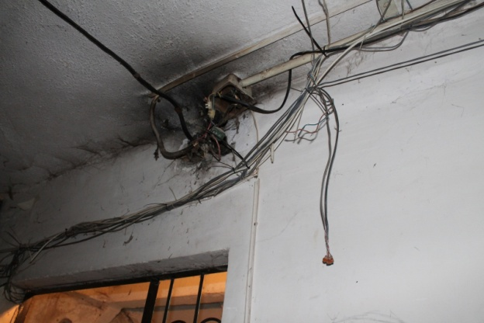
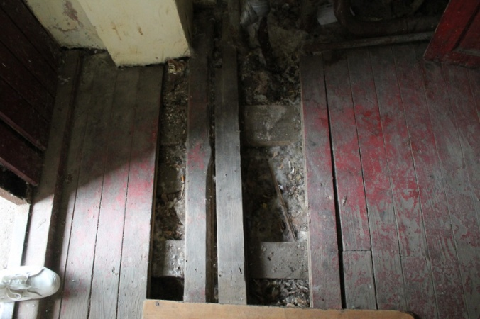
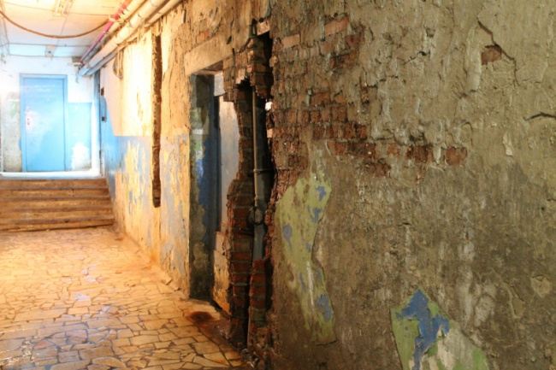
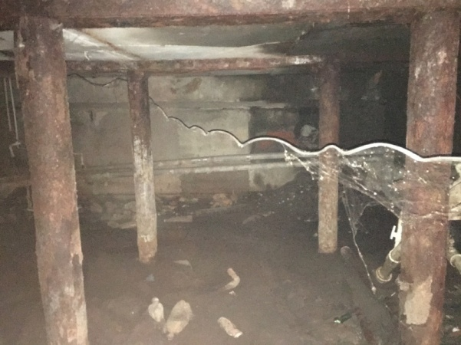
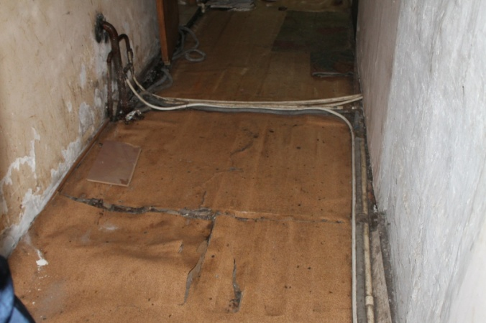
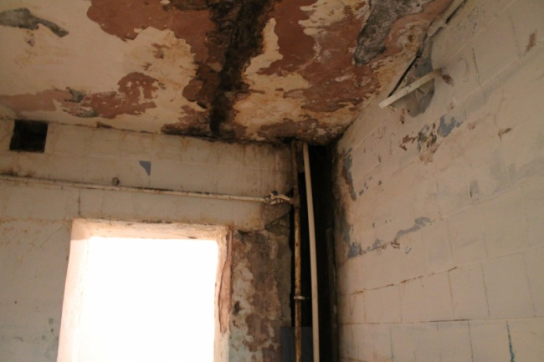
          Федеральный проект «Обеспечение устойчивого сокращения непригодного для проживания жилищного фонда»
г.Тюмень
ул.Бабарынка, 20а
капитальный ремонт
запланирован на 2024-2026 гг.
ул.70 лет Октября, д.4
аварийный,
расселение в 2030 г.
Антонова 6/2
капитальный ремонт подвала и фасада в 2027-2029 гг
информация с сайта Общероссийского Народного Фронта

Slide 14
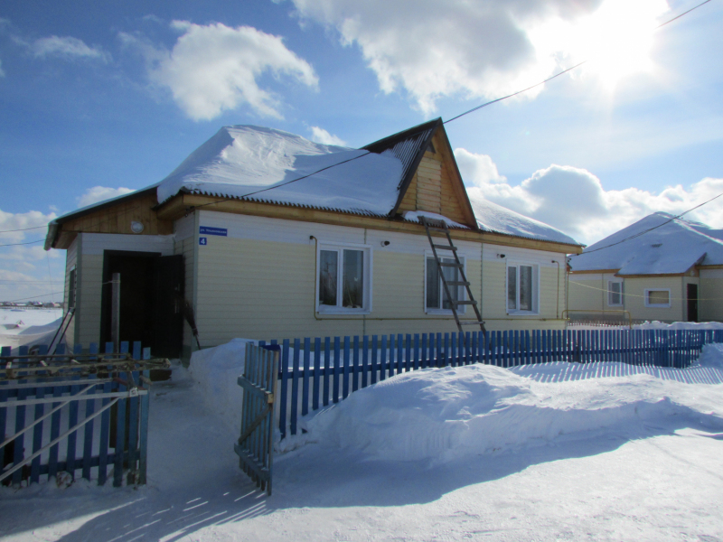
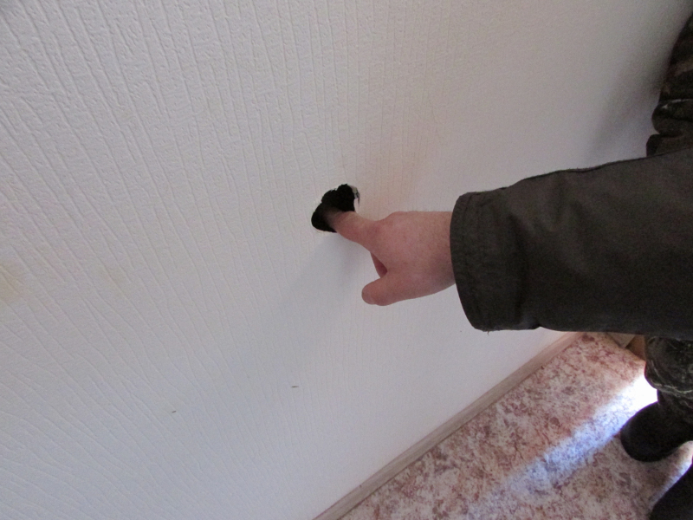
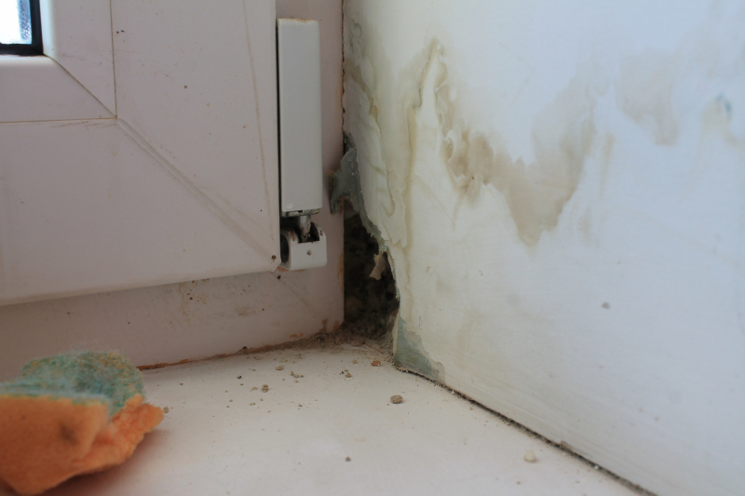
          Федеральный проект «Обеспечение устойчивого сокращения непригодного для проживания жилищного фонда»
Вагайский район
информация с сайта Общероссийского Народного Фронта

Slide 15
          Федеральный проект «Формирование комфортной городской среды»
В 2019 году планируется благоустроить
18 общественных и 94 дворовые территории
ИЗ НИХ В РАМКАХ НАЦИОНАЛЬНОГО ПРОЕКТА:
3 общественных и 11 дворовых территорий
По результатам проведенных опросов
69% жителей Тюменской области довольны уровнем благоустройства общественных территорий населенного пункта своего проживания.
Это лучшее значение показателя в Уральском федеральном округе

